Slide 1
주식회사 커넥스
회사소개서
2024ver

Slide 2
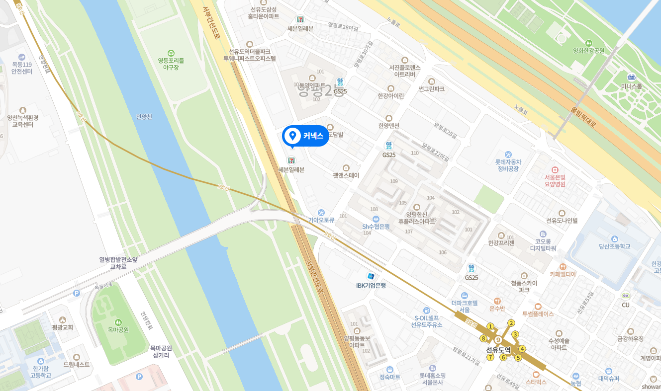
・2
01
기업소개
커넥스는 IT기술과 무한한 상상력으로 세상의 변화를 이끌어갑니다.
새로운 혁신과 도전으로 꼭 필요한 고객의 파트너가 되겠습니다.
커넥스 CONNEX
소재지
주요사업
대표자 : 이규성
설립일 : 2014년
서울시 영등포구 양평로 30길 14
세종앤까뮤스퀘어 403호 커넥스
① 솔루션 비즈니스
· 네트워크/인프라 보안
· 문서 암호화 보안
· 모바일 단말 보안
· 경비처리 솔루션
② IT Managed Service
· ISP/CSP 기업 전용 상품 서비스
· 보안솔루션/인프라 운영 , 유지보수
· 디지털사이니즈 구축 및 유지보수
3명
8명
35명
60억
③ 방송서비스
· 방송 솔루션 구축 / 유지보수
· PP사 프로그램 전송서비스
· 방송전용 사설망 서비스
· 방송송출 및 전문인력 파견
④ 방송 광고 대행
· 미디어 전략 컨설팅
· 언론/보도 배포
· 온라인 및 SNS 마케팅
· 방송사, 언론사 광고대행
경영본부팀
서비스본부
기술본부
연매출
(2022년 기준)

Slide 3
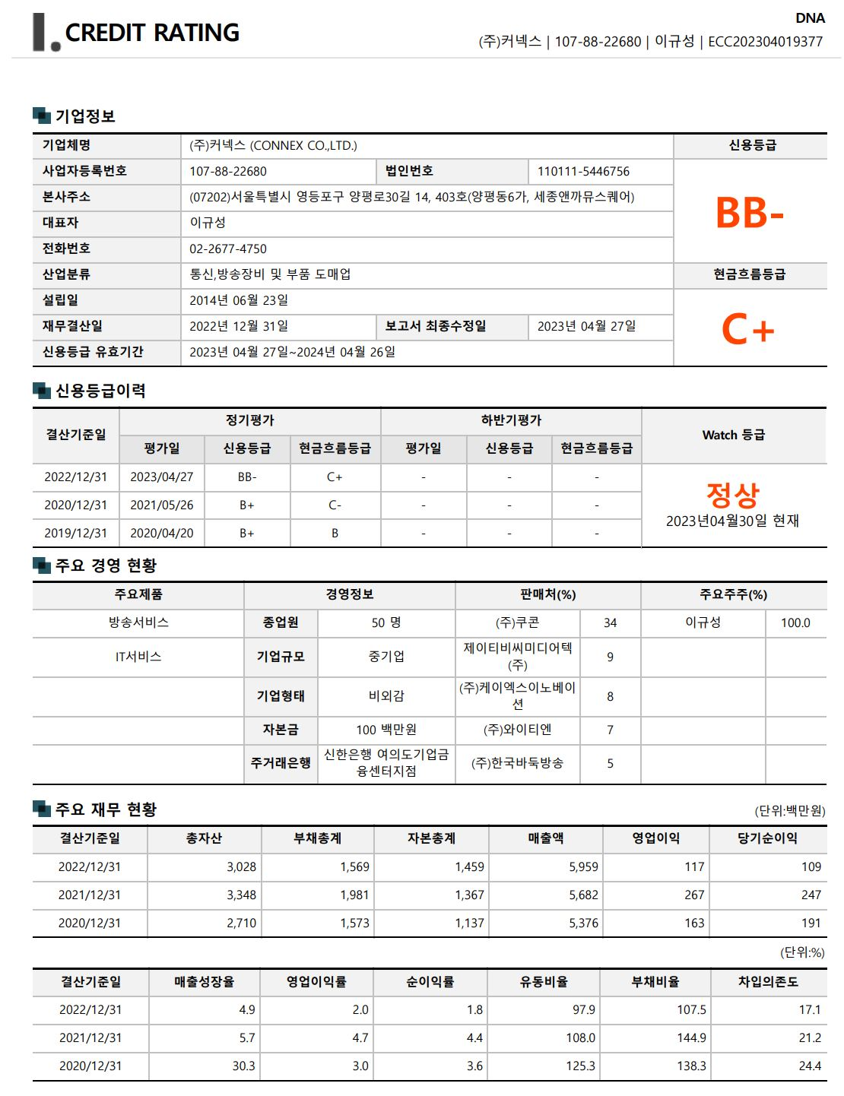

・3
02
기업 일반현황
국내 일반 중소기업 수준의 신용평가 등급이 우수한 중소기업
커넥스의 자본금 및 매출액 현황입니다.
자본금 및 매출액
신용평가 등급 “BB-”
(단위 : 천원)
구분 | 2017년 | 2020년 | 2021년 | 2022년 | 2023년
자본금 |  | 100,000 | 100,000 | 100,000 | 100,000
매출액 | 방송 | 3,330,000 | 3,350,000 | 3,650,000 | 3,900,000
 | IT | 2,047,000 | 2,350,000 | 2,300,000 | 2,200,000
합계 |  | 5,377,000 | 5,700,000 | 5,950,000 | 6,100,000
  현재
B+
B+
BB-
2021
2022
2023
『BB-』의 기업신용평가 등급 보유
5년 연속 B+등급의 기업신용평가 등급 유지
국내 일반 중소기업 수준의 신용평가 등급 이상

Slide 4
・4
02
기업 일반현황_조직 구성
경영지원본부
경영지원팀
조 직 | 업무기능 | 인 원
대표이사 | 총괄 | 1
경영지원팀 | 총무/회계/사무지원 | 1
HR지원 Part | 파견직 계약 및 근태 관리 | 1
사업개발팀 | 신규 사업 개발 | 1
마케팅팀 | 광고/브랜드 마케팅 | 1
방송사업팀 | 방송송출 사업 영업 | 29
IT사업팀 | IT솔루션 사업 영업/기술지원 | 4
인 원 계 |  | 38
HR지원 Part
대표이사
경영기획본부
사업개발팀
마케팅팀
방송사업본부
방송사업팀
IT본부
IT사업팀
기술지원팀

Slide 5
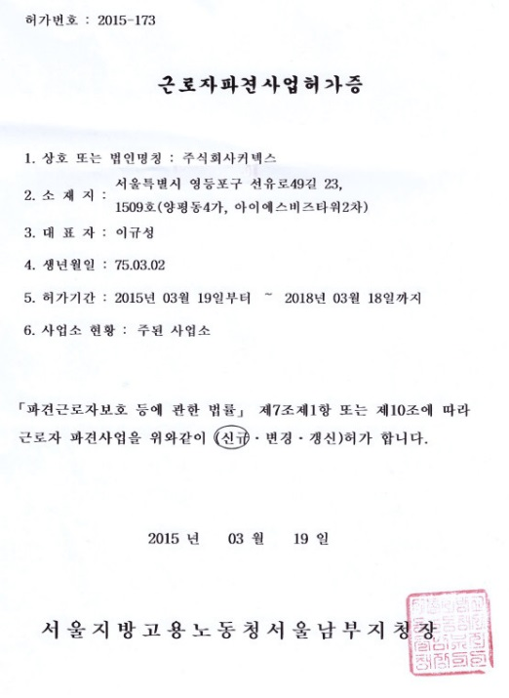
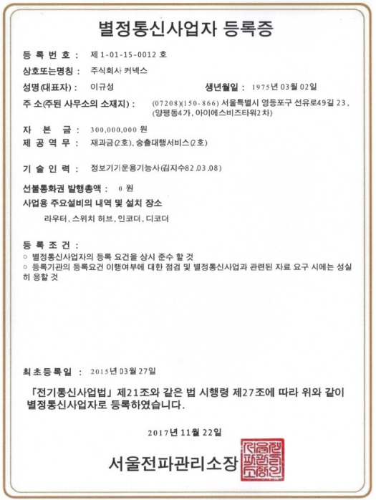
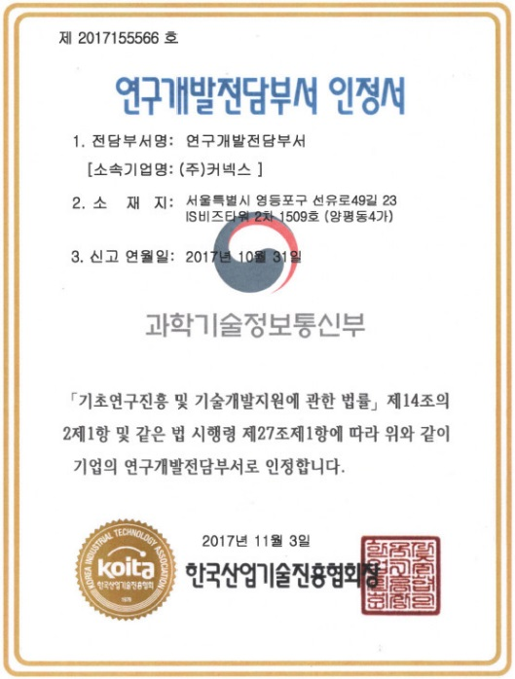
・5
03
회사연혁
신뢰를 기반으로
고객과 함께하는 기업
커넥스 입니다.
비즈플레이 리셀러 파트너 계약
비즈플레이 프리미엄 파트너 선정
휴네시온 우수 파트너 선정
2018년
2019년
2020년
2021년
2022년
JTBC 방송인력 파견
SK스토어 & K쇼핑 송출 인력 파견
Kaspersky 솔루션 대리점 계약
웹케시그룹 광고대행사 선정
소프트웨어 사업자 신고
마드라스체크 광고대행사 선정
KOBACO 방송광고 거래계약
휴네시온 베스트 파트너 선정
비즈플레이 프리미엄파트너 선정
포티넷 파트너 등록
몬테비비아노코리아(와인유통) 자회사 설립
FoxitPDF 총판 파트너사 선정
비플식권페이 방송광고 대행

Slide 6
・6
04
주요 사업 현황 ① 솔루션비즈니스
제조사 | 보안영역 | 제품명 | 주요기능
휴네시온 | 네트워크 | i-oneNet | 분리된 망 간 안전한 서비스 연계 및 파일 전송 솔루션
 |  | i-oneNAC | 내부 네트워크에 접근하는 사용자 및 단말의 접근제어 솔루션
 | 시스템 | i-oneNGS | 내부시스템 접근제어와 계정 및 패스워드 관리 솔루션
 |  | i-oneJTac | 원격접속 재택근무 보안 솔루션
소프트캠프 | 사용자 | Document Security | 문서 암복호화와 권한 통제를 통한 내부 정보 유출 방지 솔루션(DRM)
 |  | SHIELDRM | Cloud 환경에서 유통되는 데이터 보안 서비스(Cloud-Native DRM)
 |  | SHIELDGate | 하이브리드 워크를 위한 원격 접속 보안 브라우져 서비스
라온시큐어 | 모바일 | TouchEn mTranskey | 모바일에 입력되는 사용자정보의 대한 위변조,유출 방지솔루션
 |  | TouchEn mVaccine | 모바일백신으로 단말 사용자 정보보호 및 삭제, 복제통제
 |  | TouchEn mOTP | 모바일 앱을 통한 일회용 비빌번호 생성 및 사용자인증지원
 |  | TouchEn mAntiCapture | 모바일 화면캡쳐 방지솔루션
소프트
캠프
문서보안 솔루션
솔루션
총판
휴네
시온
네트워크 보안 솔루션
라온
시큐어
모바일 보안 솔루션
FOXIT
PDF 편집기 솔루션
솔루션
서비스
비대면
콜센터
콜센터 운영 대행 및
모바일(카톡) 상담서비스
비즈
플레이
경비 지출 관리 서비스

Slide 7




・7
04
주요 사업 현황 ② IT Managed Service
ISP/CSP 기업
전용상품 서비스
보안솔루션/인프라
운영, 유지보수
콜센터 아웃소싱
디지털 사이니즈
KT IDC Co-Location 서비스
KT Cloud PaaS IaaS 제공
KT, LGU+ 국내/국제 전용회선
금융 고객용 보안 매니지드
IDC OP룸 인력 파견
정보보안 시스템 구축 컨설팅
및 솔루션 제안
정보보안 시스템 구축 및 유지보수
정보보안 시스템 전문 운영인력 파견
오라클 및 오픈소스DB 튜닝
컨설팅 및 유지보수
콜센터 상면 및 솔루션 임대서비스
콜센터 인력을 포함한 토탈
아웃소싱
DID 활용한 융합 미디어 플랫폼
- 옥외 광고, 홍보
- 디지털 포스터/간판/메뉴
사이니즈/키오스크용 안드로이드
셋탑박스

Slide 8
・8
04
주요 사업 현황 ③ 방송서비스
송출 시스템 구축 / 운영서비스
PP사 프로그램 전송서비스
방송송출 및 전문인력 파견
Facebook
송출 서버 및 APC 구축
One Source Multi Use를 위한
송출신호 변환 및 플랫폼 전송 서비스
콘텐츠 전송을 위한 사설망 서비스
IPTV, CATV, Skylife, OTT 등
플랫폼 전송을 위한 방송 전송망 서비스
주조정실 운영 및 24시간
상주를 위한 전문인력 파견
MD, 편집, 디자인, 오디오 등
방송전문인력 파견

Slide 9
・9
04
주요 사업 현황 ④ 방송 광고 대행
홍보전략 및
미디어 전략
언론 및 보도자료
배포 서비스
온라인 캠페인
SNS 마케팅
주요 방송사 및
언론사 광고대행
플랫폼 사업자
광고대행
제품의 서비스 및 상품을
분석 및 트렌드 반영 후
추출 및 각색
기업의 주요 PR 이슈를 기사 콘텐츠로 기획하여 포털 노출 서비스
검색엔진, 웹배너, 키워드 등 온라인 광고 캠페인
YTN, JTBC, SBS Biz 등
주요 방송사
광고대행 서비스
온라인 플랫폼 사업자 대상 직계약 광고대행서비스

Slide 10
・10
05
주요실적
2014 년
skylifeTV 미디어전송서비스 이용계약 | 국제방송교류재단 위성솔루션 이용계약
JNG시스템 서버운영 자동화 솔루션 납품 계약 | KT미디어허브 CDP추가 장비 구매 계약
2015년
티미디어웍스 미디어전송서비스 이용계약 | 쇼핑엔T 미디어전송 서비스 이용계약
BGF 현금영수증데이타 자동전송 프로그램 납품 | JTBC 해외방송 수신용 Demodulator 납품
KM Holdings 송출 모니터링 솔루션 납품 | KTIS DLP / PI Filter 솔루션 구축
한국바둑방송 미디어전송서비스 이용계약 | 연합뉴스 SNG 백업시설 구축
YTN Portable SNG 납품 | 아리랑TV 멀티뷰어 시스템 구축
아리랑TV DB암호화 솔루션 납품 | 더케이손해보험 그룹웨어 DRM 보안연동
웹케시그룹 네트워크 운영대행 서비스 계약 | 신한캐피탈 사내용웹하드 DRM보안연동
용평리조트 문서보안 구축 사업 | 라이나생명보험 차세대시스템 DRM보안 연동
2016년
SKY TV 송출서버증설 납품 계약 | 국제방송교류제단 미디어전송서비스 이용계약
한전 KSP 정보보호 사업 컨설팅 계약 | KTIS 전자문서보안솔루션(DRM) 고도화 구축
YTN AVP-2000 / TALKSHOW 납품 | SKY TV 보안서비스 이용 계약
KT ESTATE 문서보안솔루션(DRM) 고도화 구축 | 웹케시그룹(쿠콘) 코로케이션 서비스 운영대행
한국바둑방송 오디오라우드니스 장비 납품 | KTIS 건강사업플랫폼 및 114고도화 솔루션 납품
2017년
KT KNOTE / KT KATE 시스템 연동 사업 | 오리온 전용회선관리업무위탁 계약
KT 그룹사간 보안 공용문서 유통 사업 | 국제방송교류재단 방송장비 인프라 구축
쿠콘 가상화시스템 고도화 구축 | 희망복지방송 미디어전송 서비스
SC제일은행 셀프뱅크 고도화 | KTCS DRM솔루션 고도화 / 보안포털 구축
KT SAT 회계정보통합시스템 구축 | 한국바둑방송 미디어전송 서비스
KT ESTATE 모바일 단말 관리 솔루션 구축 | SK핀크 모바일암호인증 시스템 구축
LGU+ 광고대행 (희망복지방송) | 지머니트랜스 코로케이션 서비스 운영대행
시크릿다이렉트 DRM 구축
2018년
한국에자이 문서보안솔루션 추가 개발 | 트래빗 코로케이션 서비스 운영대행
jTBC 방송제작 전문인력 파견 | 지니뮤직 DRM 구축
KT SAT 모바일 문서보안솔루션 구축 | KMH 방송송출 전문인력 파견
서울시 핀테크 랩 전용회선관리업무위탁 계약 | YTN 인터컴 시스템 구축
KT 모바일BSS(대리점 패드개통) 보안솔루션 적용 사업 | 비즈플레이 이미지 무해화 보안사업
지오씨 문서보안솔루션 시스템 구축 | KTIS 서버 접근통제 솔루션 구축
K쇼핑 차세대 시스템 구축 DRM연동 | 쿠콘 망간 자료전송 솔루션 구축
KTIS mOTP - 팔로알토 방화벽 연동 보안서비스 | 웹케시 그룹 광고대행 (jTBC, YTN)
YTN 후지쯔 IP코덱 납품 | KTV EDIUS NLE Mobile System 납품

Slide 11
・11
05
주요실적
2019년
EBS고객센터 네트웍 및 DRM / DLP 솔루션 구축 | 웹케시 그룹 메가박스 스크린 광고
KT SAT 문서보안솔루션 고도화 프로젝트 | KT ESTATE 문서보안솔루션 고도화 프로젝트
KT SAT 내부정보유출방지 솔루션 고도화 프로젝트 | 네오비젼 백신솔루션 납품
안다자산운용 백신솔루션 납품 | 하늘문화교육연구원 DRM 업그레이드 구축
비즈플레이 망간자료전송 솔루션 구축 | 웹케시 그룹 광고대행 (SBS)
간편결제진흥원 망간자료전송 솔루션 구축 | KTIS 인프라 통합관제 시스템 구축
간편결제진흥원 시스템접근제어 솔루션 구축
2020년
소프트캠프 전자증빙 경비지출관리 서비스 운영 | 쿠콘 오라클 DBMS 이중화 구축
마드라스체크 온라인 광고대행 | 오렌지라이프생명보험 문서DRM 구축
KOBACO 광고회사 방송광고거래 계약 | 한화생명 문서보안 보험코어시스템 구축
통일부 망간자료전송 솔루션 구축 | KT SKYLIFE 클라우드DRM Service 도입
웹케시 망간자료전송 솔루션 구축
2021년
한화토탈 모바일 문서보안솔루션 구축 | 웹케시 / 쿠콘 EDLP Privacy-i 구축
웹케시그룹 중요단말망 망간자료전송 솔루션 구축 | KT SAT 문서보안 승인반출 시스템 구축
KT SEEZN Privacy-I EDLP 구축
2022년
웹케시 텍스빌 오라클DBMS 구축 | KT AMC 문서보안솔루션DRM 구축
건화 본/지사간 보안 네트워크 구성 | 쿠콘 재택관리솔루션 구축
웹케시그룹 부산IT센터 DLP 구축 | 웹케시그룹 부산IT센터 망간 자료전송솔루션 구축
HCN 문서보안솔루션DRM 구축 | 비즈플레이 DLP솔루션 구축
화성도시공사 문서보안솔루션DRM 유지운영 | KT CCaaS 사업 상담AP 개발
비플식권페이 방송광고 대행 | KTIS/CS 문서보안솔루션DRM 고도화 프로젝트
그린카 상담AP_DB정보보호 개발 사업 | 플로우 지하철 플랫폼 광고 대행
2023년
KT ESTATE 안랩EPP 고도화 | 비플페이 망간 자료전송 솔루션 구축
비플페이 eDLP 솔루션 구축 | 비플페이 유해사이트차단 솔루션 구축
쿠콘 문서보안솔루션DRM 구축 | KT ESTATE 시스템접근제어 솔루션 구축
한화손해보험 DRM솔루션 고도화 | 웹케시 유해사이트차단 솔루션 구축
GME 전용회선 서비스 위탁 운영 | 코나아이 전용회선 서비스 위탁 운영
2024년
GME 망간 자료전송 솔루션 구축 | KT ESTATE DB접근제어 솔루션 고도화
KT ESTATE 유해사이트차단 솔루션 고도화

Slide 12

























































・12
06
고객사현황
방송
기관
금융
기관
일반
기업
기관

Slide 13
감사합니다.
커넥스 회사소개서
Website
Contact
www.iconnex.co.kr
02-2677-4740

